Slide 1
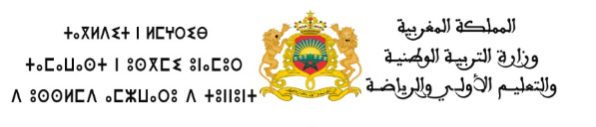
4
1
3
مراجعة
الدرس 12
الدرس 11
الدرس 10
الدرس 9

Slide 2





أيقونات توجيهية
توجيهات الأستاذ(ة)
تعيين تلميذ للإجابة
المرور بين الصفوف
عرض فيديو
المرور للشريحة الموالية بعد عرض الفيديو
العمل في ثنائيات

Slide 3
برمجة الأسبوع الثالث
(ة)خاص بالأستاذ
الدرس 9
الدرس 10
الدرس 1
ضرْبُ عَدَدٍ مِنْ رَقْمَينِ في عَدَدٍ مِنْ رَقْمَينِ.
ضرْبُ عَدَدٍ منْ ثَلاثةِ أَرْقامٍ في عَدَدٍ مِنْ رَقْمَيْنِ.
الْأَعدادُ مِنْ 0 إِلى 999 999 - قِراءَةٌ وَكِتابَةٌ
الدرس 12
الدرس 11
حَلُّ الْمَسَائلِ:
(اَلْبَحْثُ عَنِ الْكُلِّ أَوِ الْجُزْءِ- اَلأَجْزاءُ الْمُتساوِيّة).
وَضْعُ وَإنْجازُ عَمَليّاتِ الضّرْبِ.
مراجعة
مًراجَعَة وَتَثْبيتُ دَروسِ الأُسْبوعِ.

Slide 4
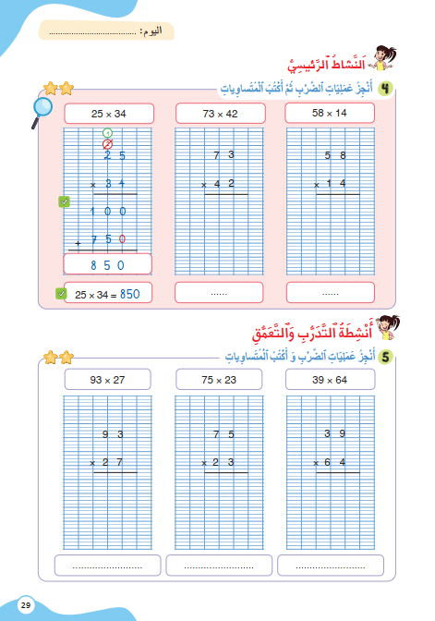
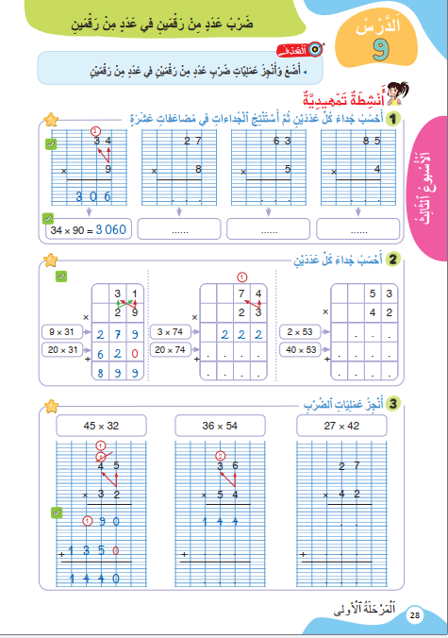
درس اليوم
(ة)خاص بالأستاذ
ضرْبُ عَدَدٍ مِنْ رَقْمَينِ في عَدَدٍ مِنْ رَقْمَيْنِ.

Slide 5
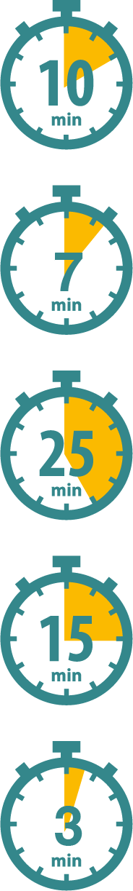
(ة)خاص بالأستاذ
مراحل الدرس
افتتاح الدرس
7
1
5
نمذجة
2
ممارسة الموجهة
30
3
ممارسة المستقلة
15
4
اختتام الدرس
5

Slide 6
(ة)خاص بالأستاذ
عند نهاية الدرس
على الأقل 80% من المتعلمين سيكونون قادرين على:
ضَرْبِ عَدَدٍ مِنْ رَقْمَينِ في عَدَدٍ مِنْ رَقْمَينِ.

Slide 7

(ة)خاص بالأستاذ
افتتاح الدرس
1
الحساب الذهني
أنشطة تمهيدية

Slide 8


خذوا دفاتر البحث.

Slide 9


لديكم دقيقة واحدة لإنجاز العمليات .دوّنوا النتيجة فقط.
1
A
4 x 9 = …
مِثالٌ :
36
A
اُكْتُبوا فِي دَفاتِرِكُمْ:

Slide 10
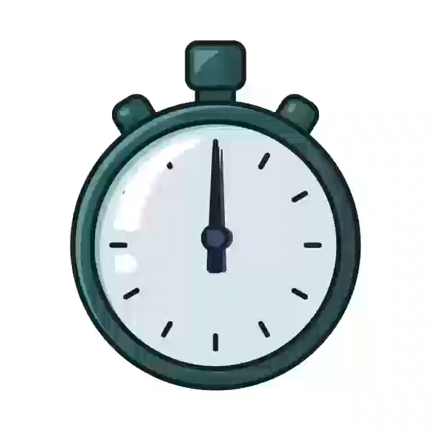
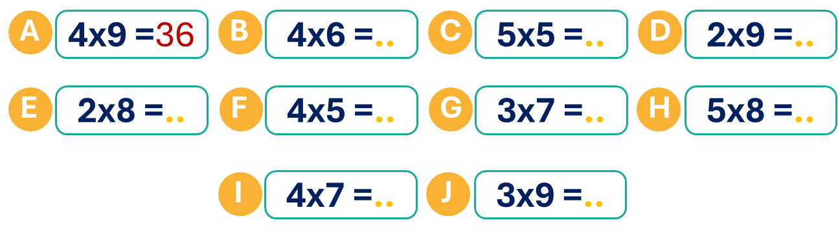
سيبدأ العداد؛ أنجزوا في دقيقة.

Slide 11
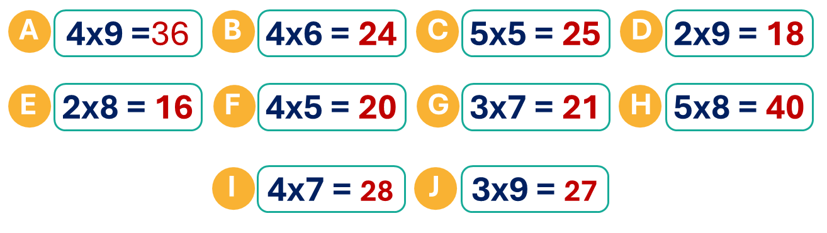
صححوا في دقيقة.
1

Slide 12
(ة)خاص بالأستاذ
افتتاح الدرس
1
الحساب الذهني
أنشطة تمهيدية

Slide 13

خذوا ألواحكم.

Slide 14
أنجزوا العملية.
4 2
× 5
...........

Slide 15
ارفعوا ألواحكم.

Slide 16
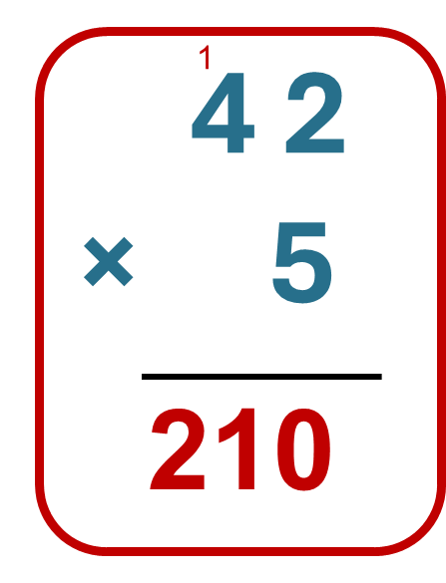
صححوا. من يتحقق.
1

Slide 17
احسبوا بسرعة.
7×30
=
...........

Slide 18
ارفعوا ألواحكم.

Slide 19
صححوا.
7×30
210
=

Slide 20
صححوا. من يشرح كيف نحسب بسرعة؟ لحساب 7x30 أحسب7x3 فقط وأكتب 0 على اليمين.
7×30
210
=

Slide 21
(ة)خاص بالأستاذ
نمذجة
2
ضَرْبُ عَدَدٍ مِنْ رَقْمَينِ في عَدَدٍ مِنْ رَقْمَينِ.

Slide 22

نشاهد الآن فيديو لكيفية إنجاز عمليات ضرب عددين من رقمين أو أكثر

Slide 23

عرض فيديو النمذجة.

Slide 24
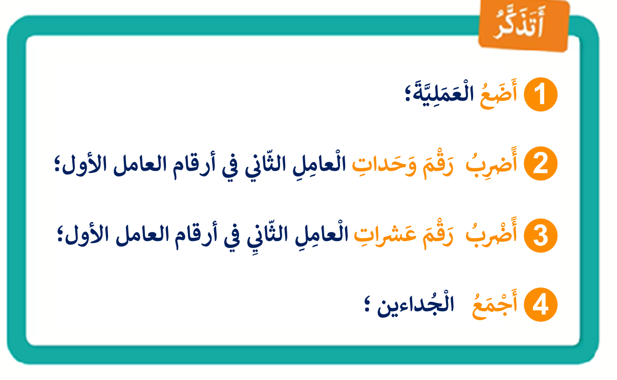
من يذكرنا بالخطوات.

Slide 25
(ة)خاص بالأستاذ
ممارسة موجهة
3
النشاط 1
النشاط 2
النشاط 3

Slide 26
خذوا ألواحكم.

Slide 27
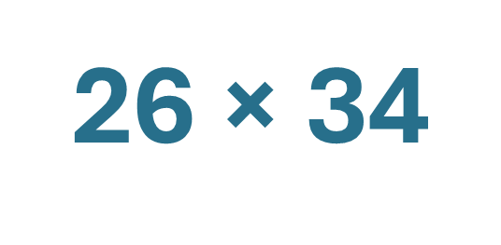

ماذا نفعل في الخطوة الأولى؟ لحساب الجداء 26 x 34
أَجْمَعُ
4
أَضْرِبُ
3
أَضْرِبُ
2
أَضَعُ
1

Slide 28
ضعوا العملية على الألواح.
أَجْمَعُ
4
أَضْرِبُ
3
أَضْرِبُ
2
أَضَعُ
1

Slide 29
ارفعوا الألواح.

Slide 30
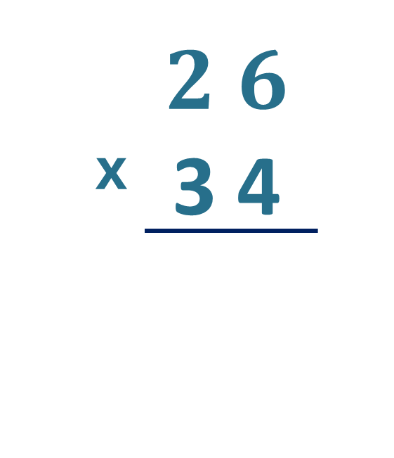
صححوا.
أَجْمَعُ
4
أَضْرِبُ
3
أَضْرِبُ
2
أَضَعُ
1

Slide 31
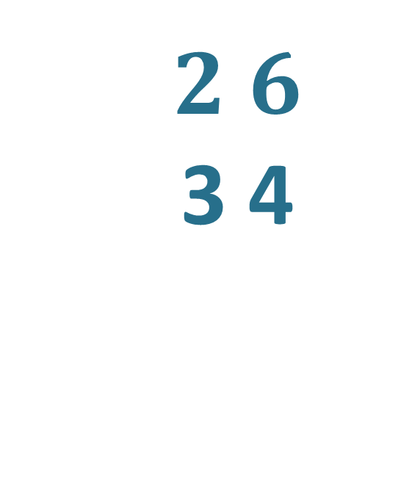
ما العمل في الخطوة الثانية؟
أَجْمَعُ
4
أَضْرِبُ
3
أَضْرِبُ
2
أَضَعُ
1
$2 6$
3 4
x

Slide 32
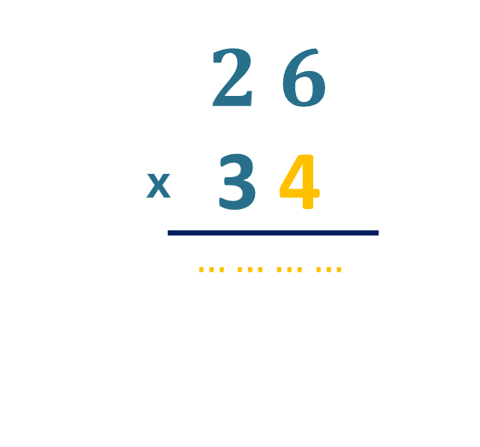
على الألواح ، احسبوا جداء رقم وحدات العامل الثاني في أرقام العامل الأول.
أَجْمَعُ
4
أَضْرِبُ
3
أَضْرِبُ
2
أَضَعُ
1

Slide 33
ارفعوا ألواحكم.

Slide 34

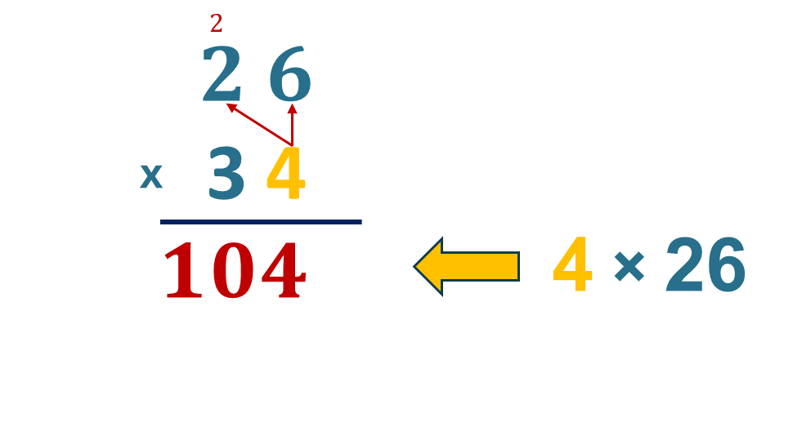
صححوا. من يشرح كيف حسب الجداء الأول؟
أَجْمَعُ
4
أَضْرِبُ
3
أَضْرِبُ
2
أَضَعُ
1

Slide 35
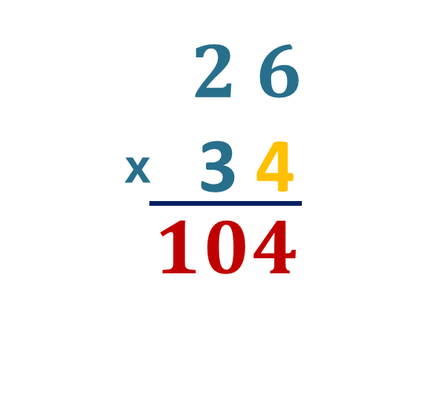
ما العمل في الخطوة الثالثة؟
أَجْمَعُ
4
أَضْرِبُ
3
أَضْرِبُ
2
أَضَعُ
1

Slide 36
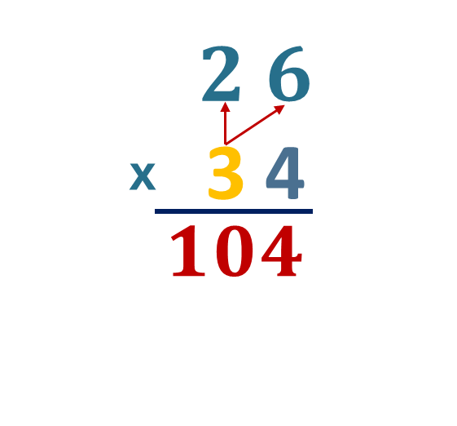
على الألواح. احسبوا الجداء الثاني؟
أَجْمَعُ
4
أَضْرِبُ
3
أَضْرِبُ
2
أَضَعُ
1

Slide 37
ارفعوا ألواحكم.

Slide 38
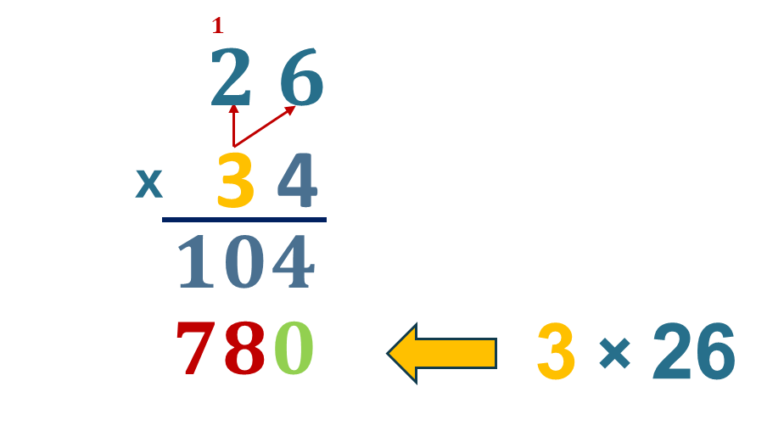
صححوا. من يشرح لماذا نكتب الصفر أولا؟
أَجْمَعُ
4
أَضْرِبُ
3
أَضْرِبُ
2
أَضَعُ
1

Slide 39
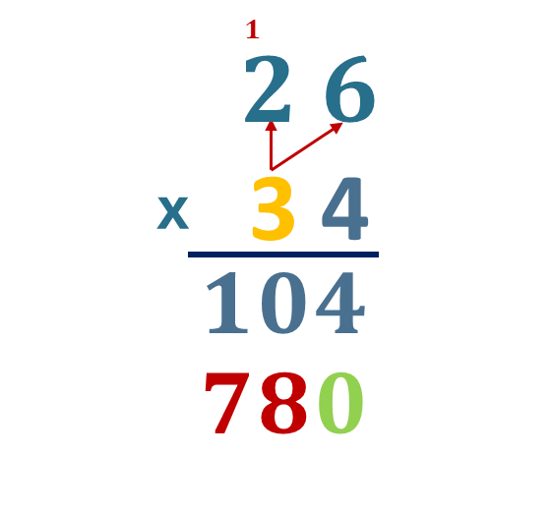
ما العمل في الخطوة الرابعة؟
أَجْمَعُ
4
أَضْرِبُ
3
أَضْرِبُ
2
أَضَعُ
1

Slide 40
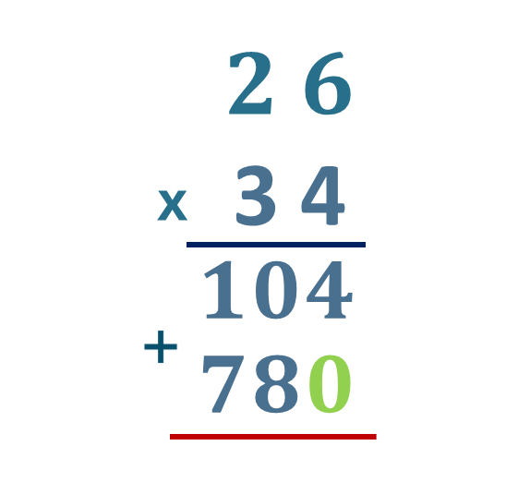
احسبوا مجموع الجداءين
أَجْمَعُ
4
أَضْرِبُ
3
أَضْرِبُ
2
أَضَعُ
1

Slide 41
ارفعوا ألواحكم.

Slide 42
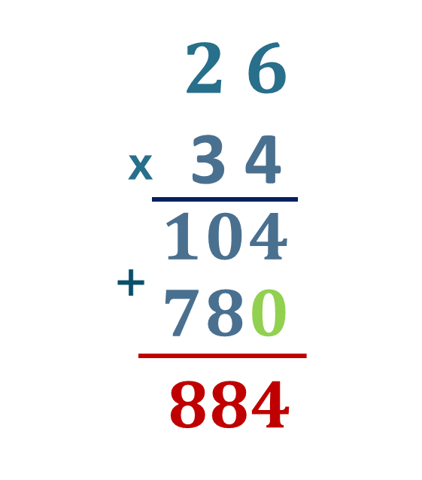
صححوا.
أَجْمَعُ
4
أَضْرِبُ
3
أَضْرِبُ
2
أَضَعُ
1

Slide 43
(ة)خاص بالأستاذ
ممارسة موجهة
3
النشاط 1
النشاط 2
النشاط 3

Slide 44
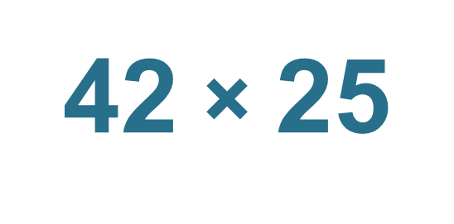
على الألواح، ضعوا وأنجزوا. لديكم دقيقتان.

Slide 45
ارفعوا ألواحكم.

Slide 46
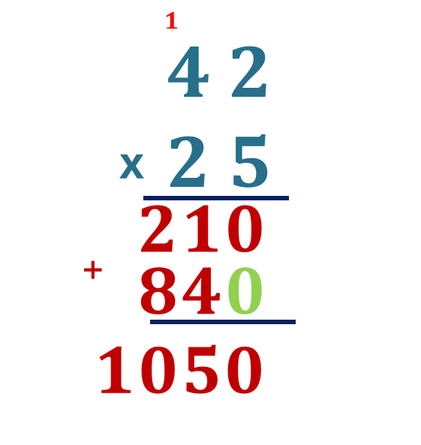
صححوا؛ من يقوم ليشرح لنا كيف أنجز العملية
1

Slide 47
(ة)خاص بالأستاذ
ممارسة موجهة
3
النشاط 1
النشاط 2
النشاط 3

Slide 48
خذوا الكراسات صفحة 29.

Slide 49

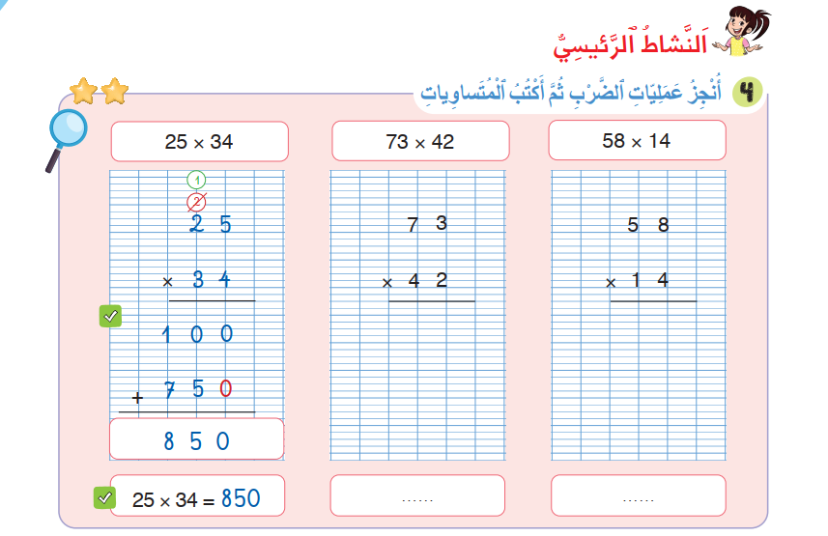
أنجزوا التمرين رقم 4 صفحة 29.

Slide 50

لديكم 5 دقائق لإنجاز هذا النشاط، سأمر بين الصفوف لمساعدتكم.
5

Slide 51

ستشتغلون في ثنائيات .

Slide 52
كل واحد يقارن إنجازه مع إنجاز زميله. تأكدوا أنكم اتبعتم الخطوات بشكل سليم.

Slide 53
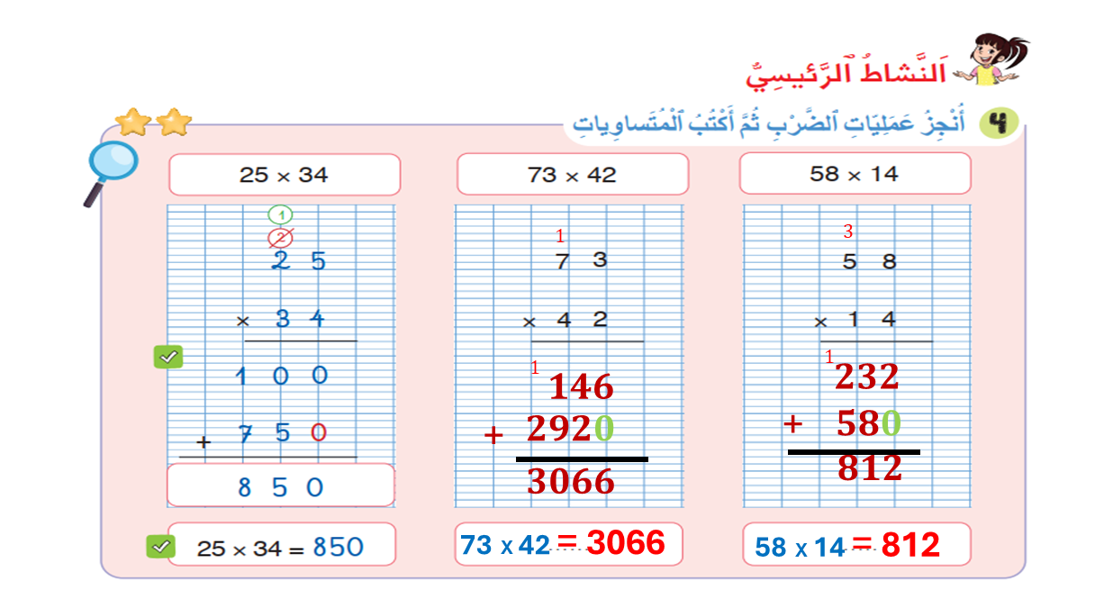
صححوا. لديكم دقيقتين.
2

Slide 54
(ة)خاص بالأستاذ
ممارسة مستقلة
4
أنجز بمفردي

Slide 55
على الصفحة 25 أنجزوا النشاط رقم 5. لديكم 5 دقائق.
سأمر بين الصفوف لأقدم المساندة وأدون ملاحظاتي في كراساتكم.
5

Slide 56
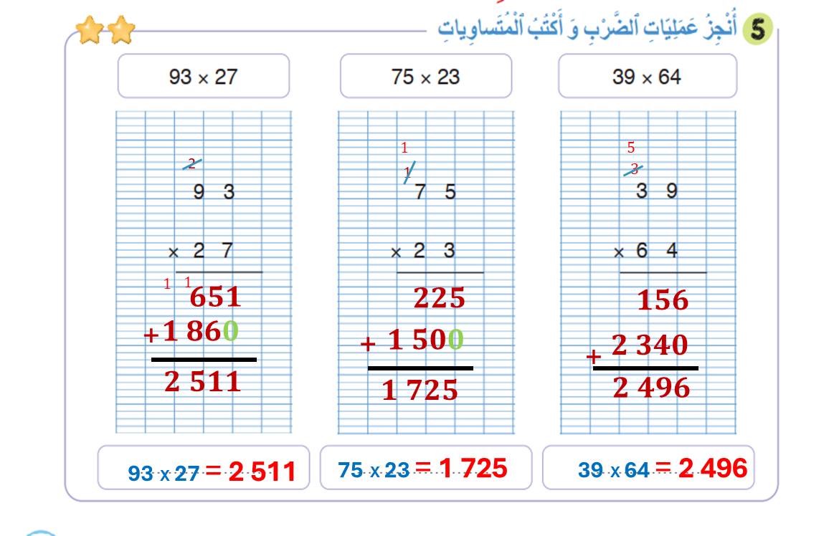
2
صححوا على كراساتكم .لديكم دقيقتان.

Slide 57
(ة)خاص بالأستاذ
اختتام الدرس
5

Slide 58
انتبهوا جيدا! أكملوا في المنزل الأنشطة التي لم نقم بإنجازها في الصفحة 29.

Slide 59


إلى اللقاء. في الحصة القادمة، سنقوم بتصحيح الأنشطة المنجزة في المنزل.

Slide 60


(ة)خاص بالأستاذ
(ة)خاص بالأستاذ
بناء على إنجازات المتعلمين خلال الممارسة المستقلة

